Slide 1
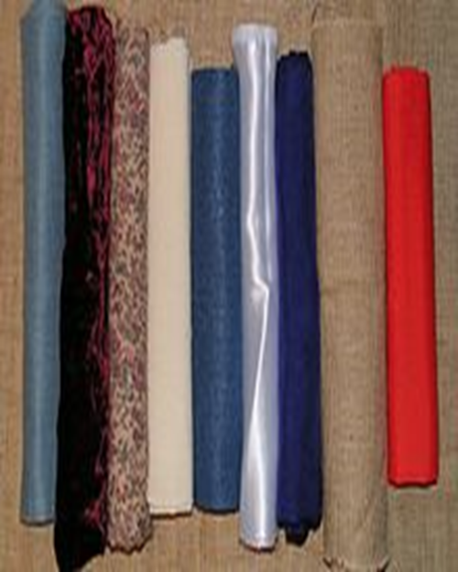
س/ ماذا تعني كلمة المنسوجات Textile Fabrics
ج/ المنسوجات كلمة تطلق على كل ما يصنع من الالياف او الخيوط بواسطة احدى الطرائق الثمان لصنع القماش
س/ مالهدف من معرفة مصدر الشعيرة وشكلها وطريقة صنع الخيط والعمليات النهائية التي تجري على القماش
ج/ 1- امكانية استعمالات القماش في مناسبات مختلفة 2- ملائمة القماش لحاجة المستهلك 3- ملائمة السعر للقماش ولامكانيات الفرد 4- سهولة تنظيف القماش 5- قوة القماش 6- ملائمة القماش للمناخ ولتقليعة الموسم 7- الرغبة في الشراء

Slide 2
س/ماالمواد التي استخدمها الانسان القديم في المنسوجات ج/استخدم انواع مختلفة من الحشائش والقصب وجلود الحيوانات بعد قصها على شكل شرائط س/ كيف كانت تنسج المواد التي استخدمها الانسان القديم ج/ كانت تنسج هذه المواد بطريقة التشابك او تربط مع بعضها على شكل عقد (knotting) كما في صنع شبكة الصيد س/ عندما تطور الانسان مالمواد التي استخدمها في عمل المنسوجات ج/ عندما تطور الانسان في فن الحياكة استعمل مواداً اخرى فكان الكتان والصوف هي الشعيرات التي استعملها لهذا الغرض لانه في الغالب وجدها اسهل برماً من القطن وداوم على استعمال الالياف الطبيعية الاربعة (الكتان- الصوف- القطن- الحرير) مكتفياً بها لالاف السنين س/ ماالالوان التي استخدمها الانسان لصبغ المنسوجات في القرن الثامن عشر ج/ استخدم الاصباغ النباتية والحيوانية التي تؤخذ من الحشرات حتى نهاية القرن التسع عشر استعمل اول صبغ صناعي

